Slide 1
PORUCHY PŘÍJMU POTRAVY
MENTÁLNÍ ANOREXIE

Slide 2
CO JSOU PORUCHY PŘÍJMU POTRAVY /PPP/
Poruchy příjmu potravy se vyskytují převážně ve dvou formách
A. mentální anorexie – hlavním příznakem je odmítání jídla a hladovění
B. mentální bulimie- hlavním příznakem jsou opakované záchvaty přejídání a následně vyvolávané zvracení
PPP jsou rozšířeny především v zemích s nadbytkem jídla a jeho snadnou dostupností
V ČR bohužel tohoto onemocnění stále přibývá
Výskyt anorexie je asi 1 případ na 100 dívek
Výskyt bulimie je častější a to 6-8 případů na 100 dívek

Slide 3
PŘÍČINY VZNIKU PPP
Na vzniku onemocnění se podílí řada příčin
Souvisí s dospíváním a změnami tělesných proporcí
PPP se netýkají jen dívek. I chlapci touto poruchou trpí, ale méně často, než dívky
Období dospívání je také spojeno se změnami životního stylu a velký důraz je kladen na vzhled
Obrovskou roli hraje strach z nadváhy a tloušťky
Reklama propaguje hubené modelky jako symbol krásy
Také problémy v rodinných vztazích mohou vést ke vzniku tohoto onemocnění

Slide 4
JAKÉ JSOU DÍVKY S MENTÁLNÍ ANOREXIÍ
Jedná se o dívky, které jsou úspěšné ve škole, ve sportu, v zájmové činnosti
Jsou perfekcionistické a velmi odpovědné
Z rozvojem nemoci se s távají úzkostnými, dráždivými a depresivními
S rodiči se dostávají do konfliktů kvůli jídlu a stylu života
Na jídlo reagují s odporem
V souvislosti s jídlem často podvádějí a lžou
Odmítají připustit, že jsou nemocné
Mentální anorexie je nemoc duševní

Slide 5
Záměrně hladoví, aby redukovaly svoji hmotnost
Nejprve omezují vydatné potraviny, avšak postupně přestávají jíst i potraviny s nízkoenergetické
Omezují i příjem tekutin
Toto chování vede až k extrémní vyhublosti
Přesto si tyto dívky myslí, že jsou stále tlusté a v hubnutí pokračují
Kromě tuku ubývá i svalovina
V rozporu s velkou vyhublostí však bývají velmi aktivní ve škole a velmi intenzivně cvičí

Slide 6
KOMPLIKACE MENTÁLNÍ ANOREXIE
Mezi komplikace provázející mentální anorexii patří:
- zácpa
- poruchy menstruace
- zimomřivost
- padání vlasů
- zhoršuje se kvalita pleti
- objevují se srdeční potíže
- dívky mají psychické potíže, deprese, záchvaty histrionství..
Mnoho dívek již na mentální anorexii ZEMŘELO

Slide 7
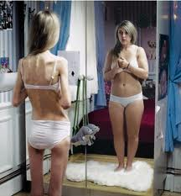
TAKTO VIDÍ ANOREKTIČKA SAMA SEBE

Slide 8
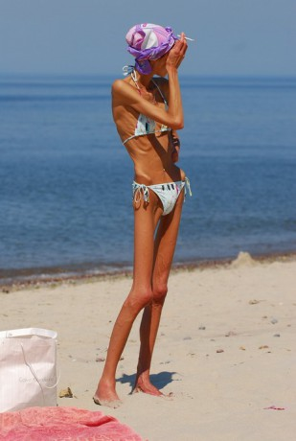
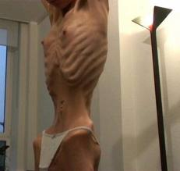
KAM AŽ MŮŽE MENTÁLNÍ ANOREXIE ZAJÍT….

Slide 9
LÉČBA MENTÁLNÍ ANOREXIE
U některých případů je nutná hospitalizace na dětské psychiatrii, či metabolické jednotce
Zbytek případů se léčí ambulantně
Léčba mentální anorexie je velmi obtížná, protože pacientky odmítají přiznat, že jsou nemocné
Snahu rodičů a lékařů vnímají jako nátlak a odmítají pomoc
Při léčbě často lžou a podvádějí
Hlavní součástí léčby je psychoterapie a režimové činnosti
Pacientky musí být motivované a trpělivé
Nezřídka kdy bývá mentální anorexie celoživotním problémem

Slide 10
PREVENCE MENTÁLNÍ ANOREXIE
Velkou úlohu v prevenci PPP hraje rodina
Dobré rodinné vztahy jsou podmínkou
Dobré stravovací návyky jsou také důležité. Stravovat se tak, abychom netloustli
Svou úlohu hraje i škola – poskytováním vhodných a správných informací o PPP
Seznámení s tělesným dospíváním a sexuálním zráním
Zdůrazňovat to, že hubenost modelek není přirozená

